Slide 1

Детско-молодежное движение
«Здоровое поколение»

Slide 2
Основные направления
работы и проекты
Детско-молодежного движения
«Здоровое поколение»:

Slide 3
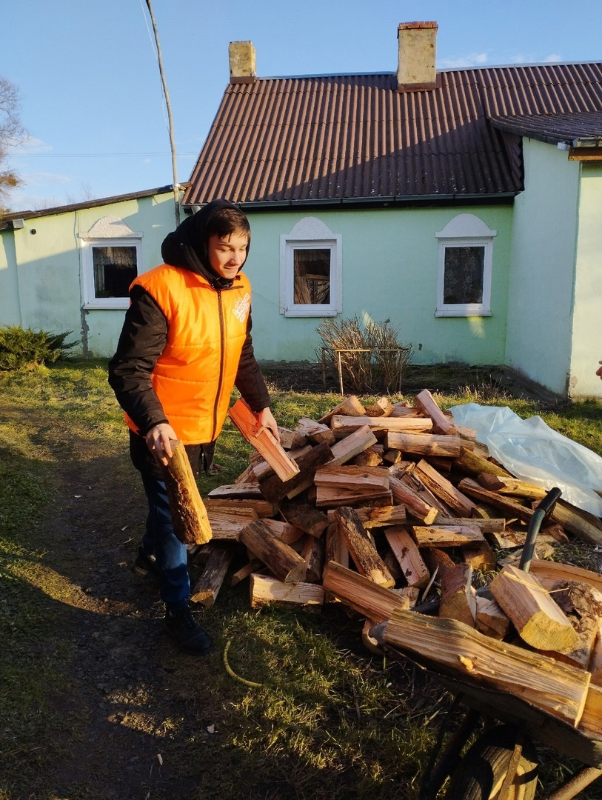
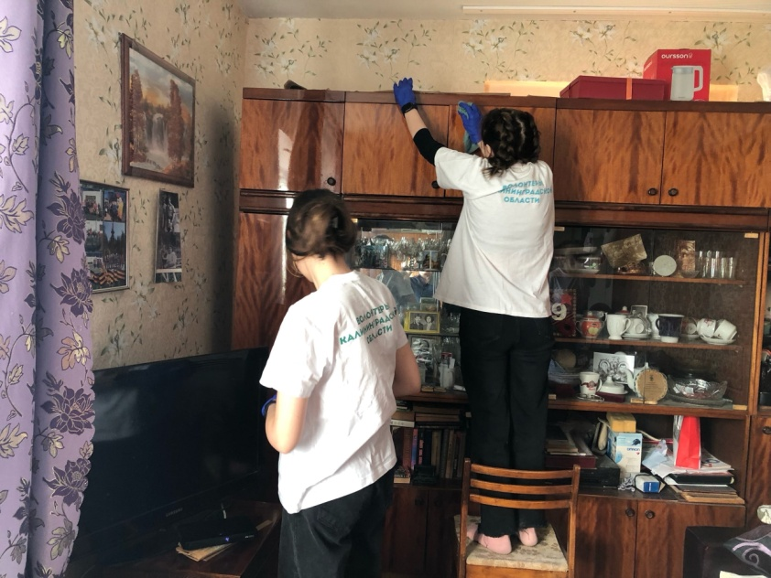
Социальное
волонтёрство

Slide 4
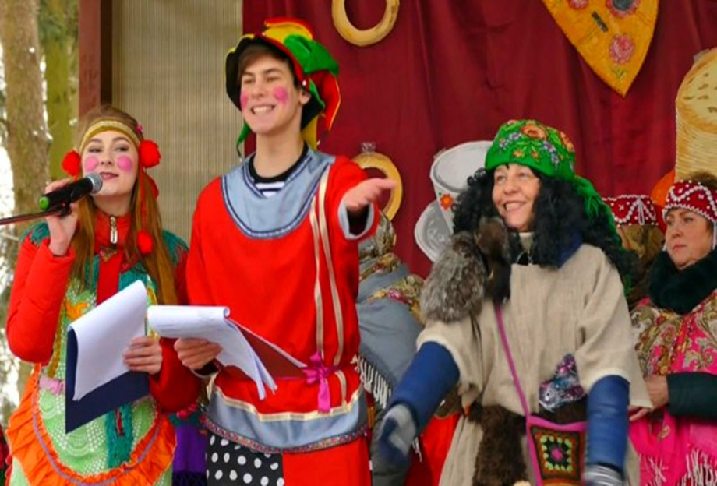
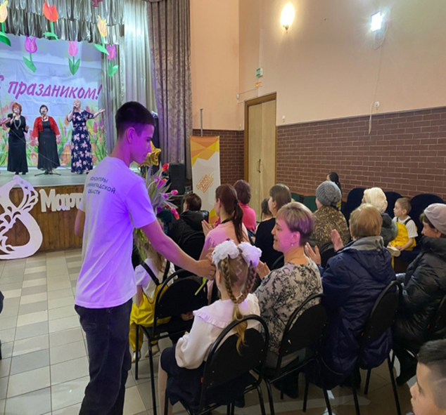
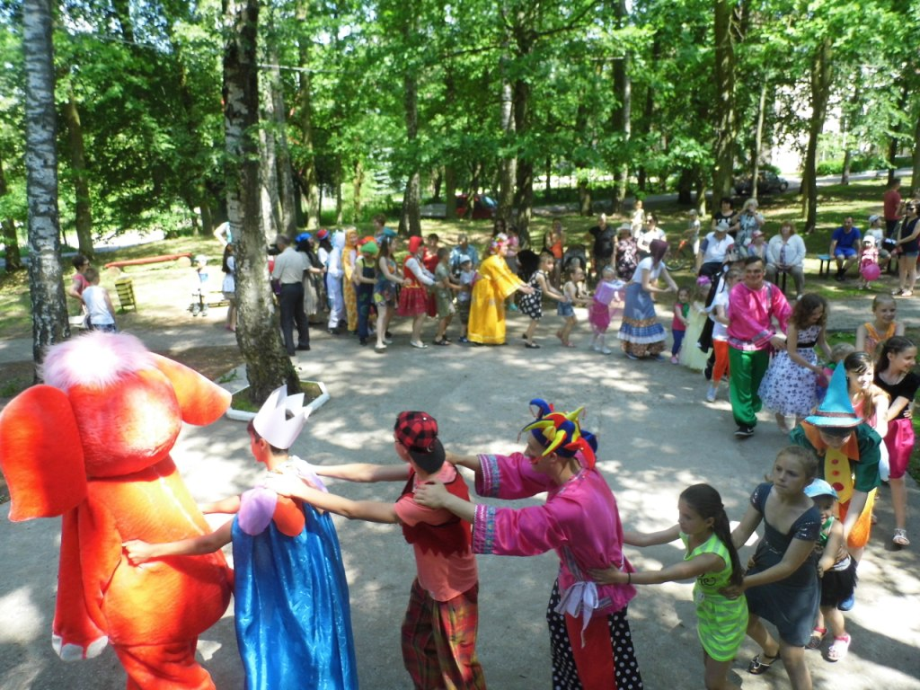
Культурное
волонтёрство

Slide 5
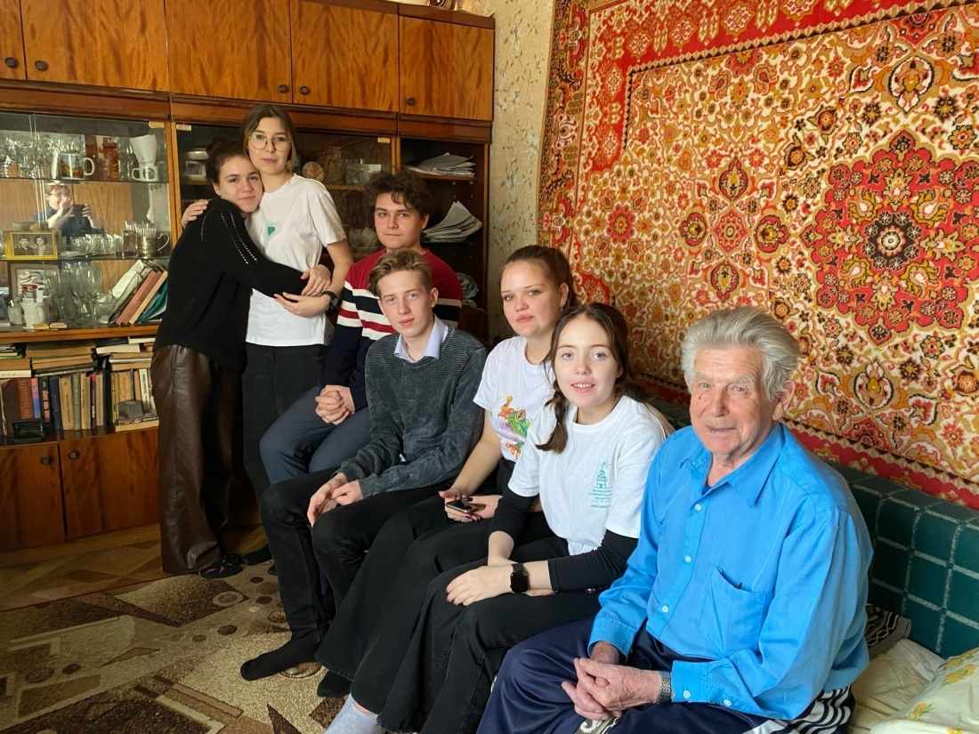
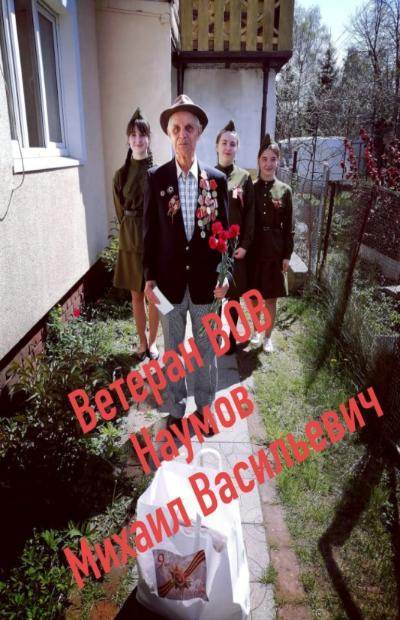
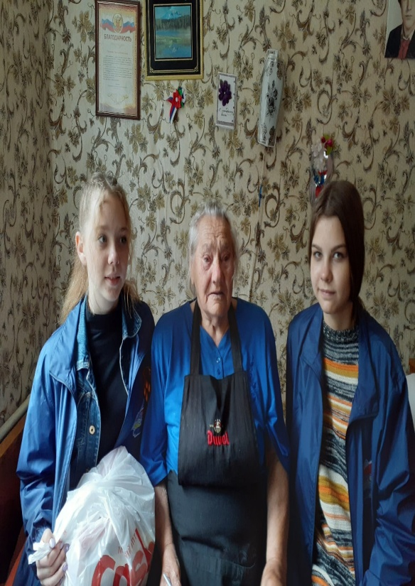
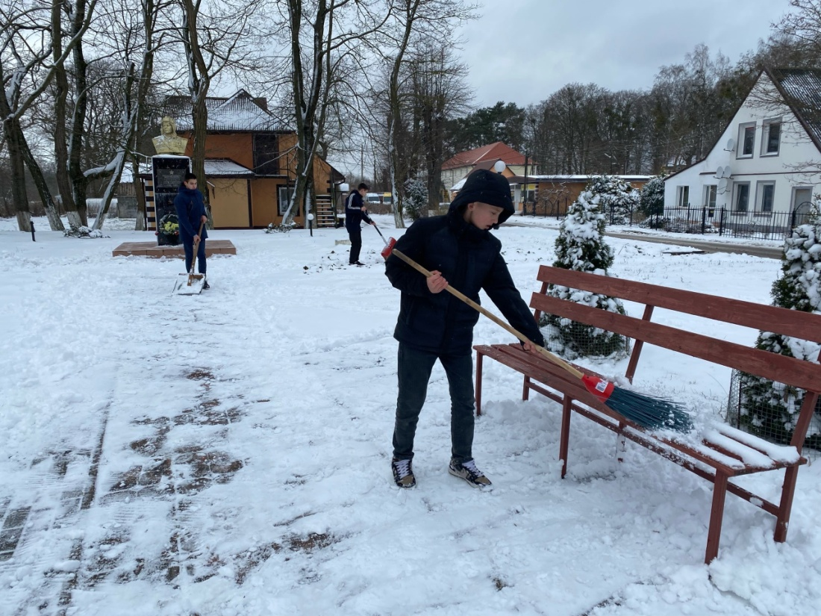
Патриотическое
волонтёрство

Slide 6
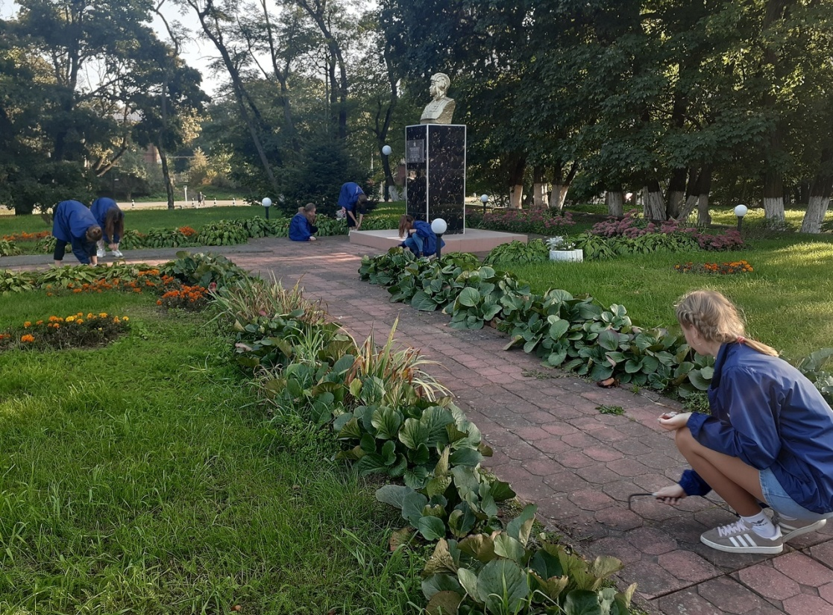
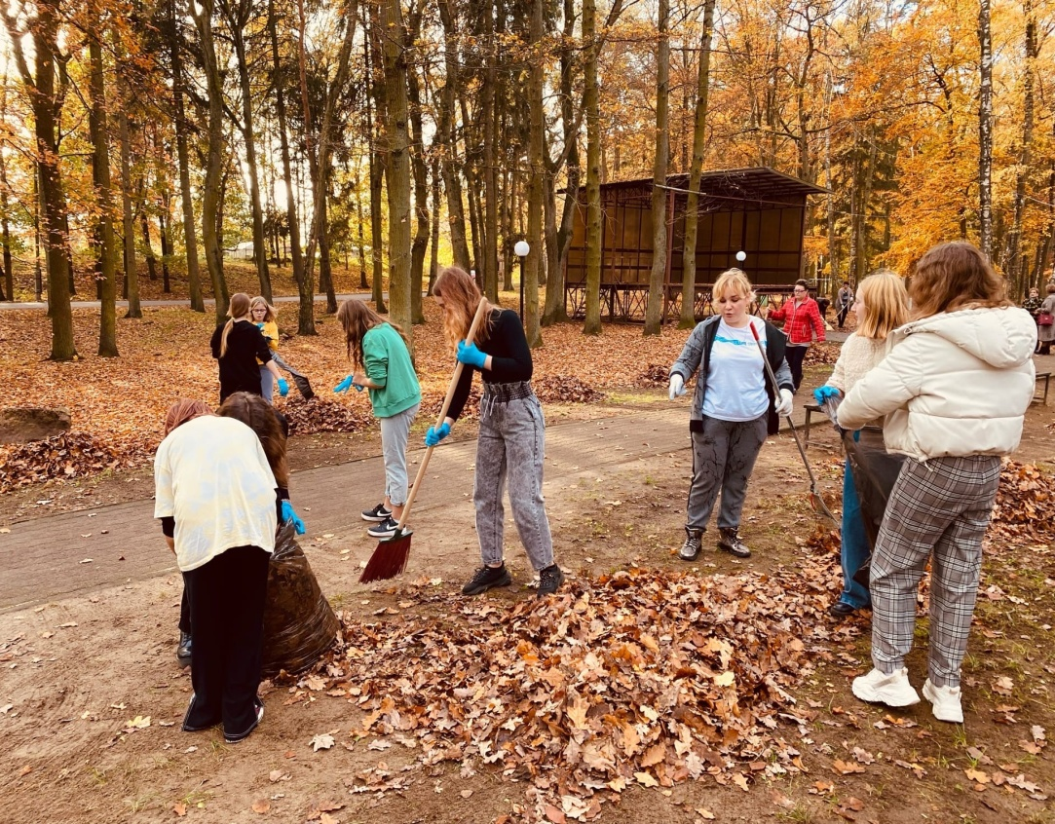
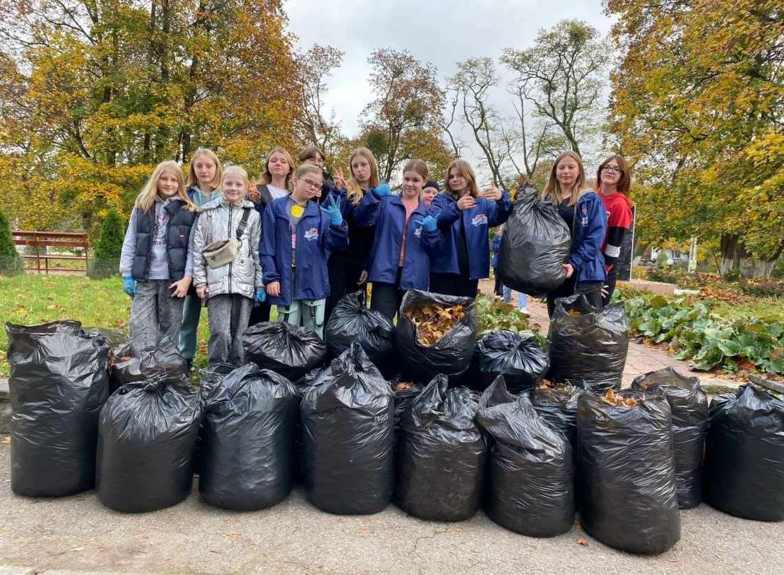
Экологическое
волонтёрство

Slide 7

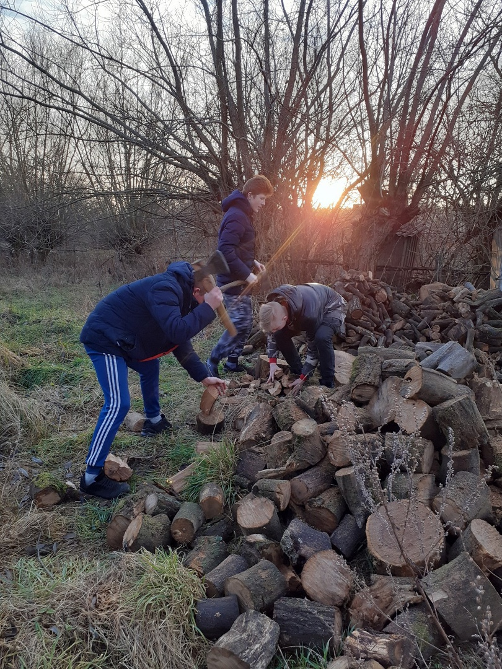
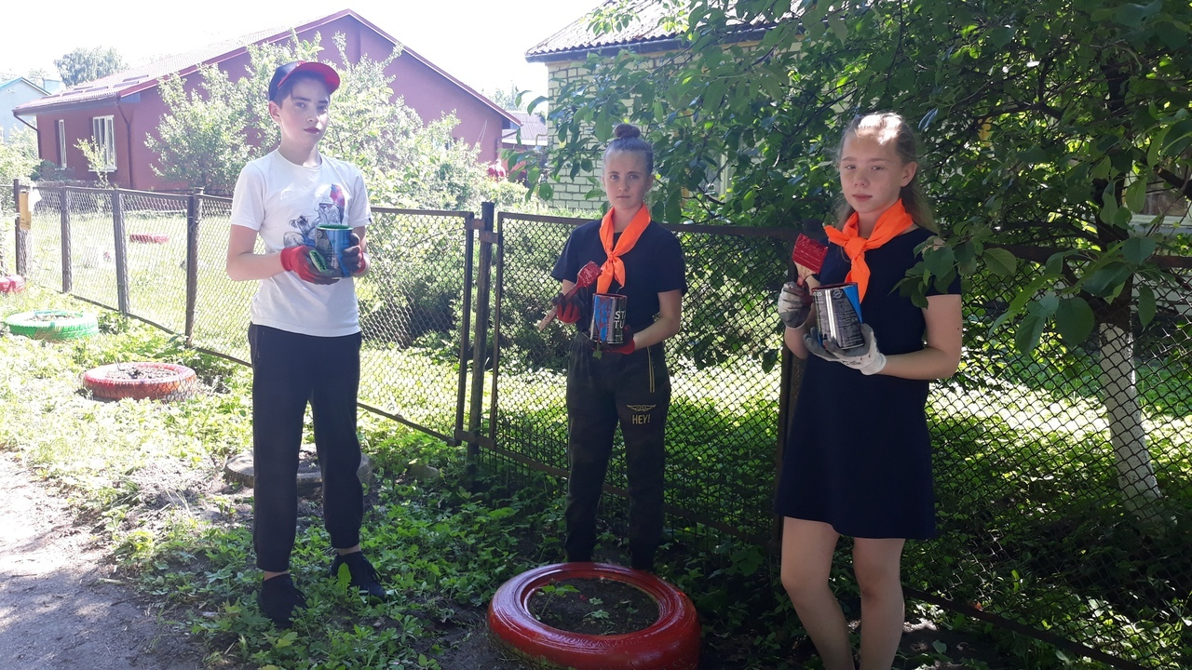
Проект «Мы вместе , мы рядом..
Наш проект более 4 лет продолжает работать без выходных, и при любых погодных условиях
Цель нашего проекта: «Уважение к пожилым людям и инвалидам, пожалуй, один из важнейших принципов человечности и нравственности. Поэтому очень важно не отворачиваться от их проблем, не закрывать глаза, а помогать — всецело и бескорыстно. Им ведь нужно совсем немного — чтобы мы стали чуточку внимательнее и добрее. Это просто. Но очень важно. В год более 50 чел получают помощь

Slide 8
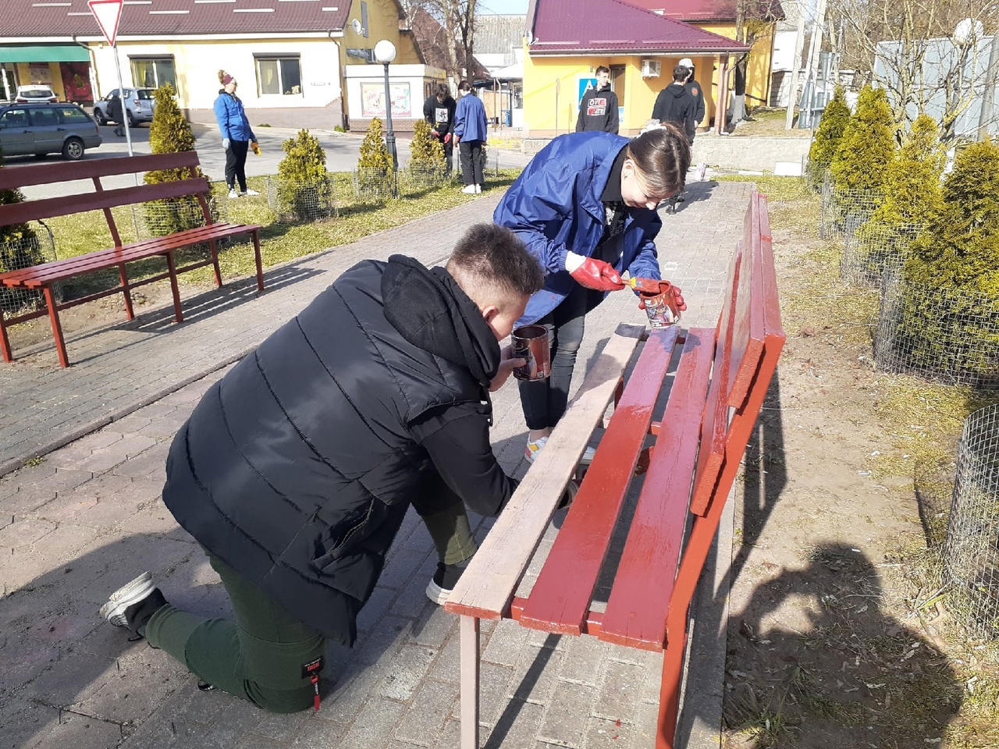
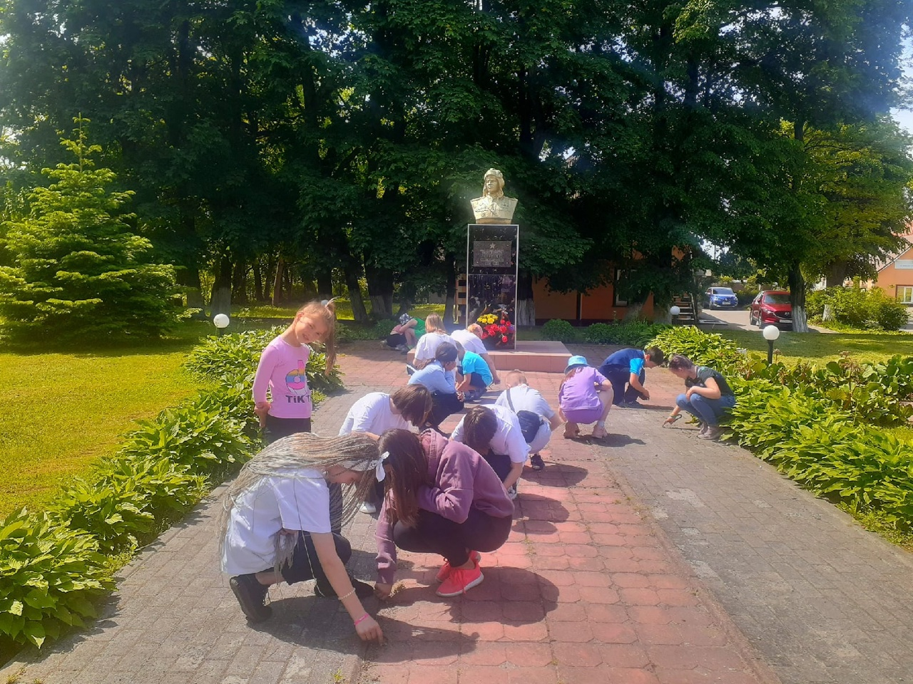
Проект «Мы не забыли..»
Проект «Мы не забыли» представляет собой комплекс мероприятий, направленных на развитие и поддержку патриотического воспитания среди подростков и молодежи Ладушкинского городского округа, привитие патриотического духа и любви к Родине, формированию знаний об истории. Развитие волонтерского движения.
В год проходят более 50 мероприятий…

